Slide 1
সবাইকে শুভেচ্ছা

Slide 2
শিক্ষক পরিচিতি
মুহাম্মদ আলী হোসেন পাঠান
সহকারী শিক্ষক
চৌড়া নয়াবাড়ী সরকারি প্রাথমিক বিদ্যালয়
কালিগঞ্জ, গাজীপুর ।

Slide 3
পাঠ পরিচিতি
পঞ্চম শ্রেণি
বিষয়ঃ বাংলাদেশ ও বিশ্বপরিচয়
অধ্যায়ঃ ১ ,আমাদের মুক্তিযুদ্ধ
পাঠ্যাংশঃ যুদ্ধের সুচনা
পাঠঃ ২
সময়ঃ ৪৫ মিনিট ।

Slide 4
শিখনফল
১৪.১.১ বাংলাদেশের প্রথম সরকার কোথায়, কখন ও কেন গঠিত হয়েছিল তা বর্ণনা করতে পারবে।

Slide 5
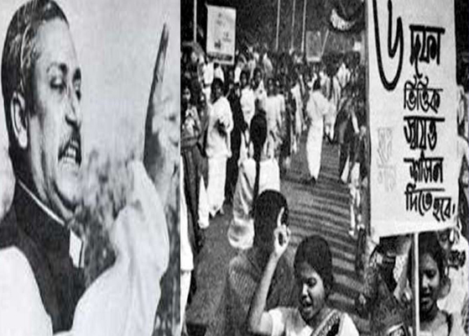
১৯৬৬ সালের ৬ দফা আন্দোলন

Slide 6
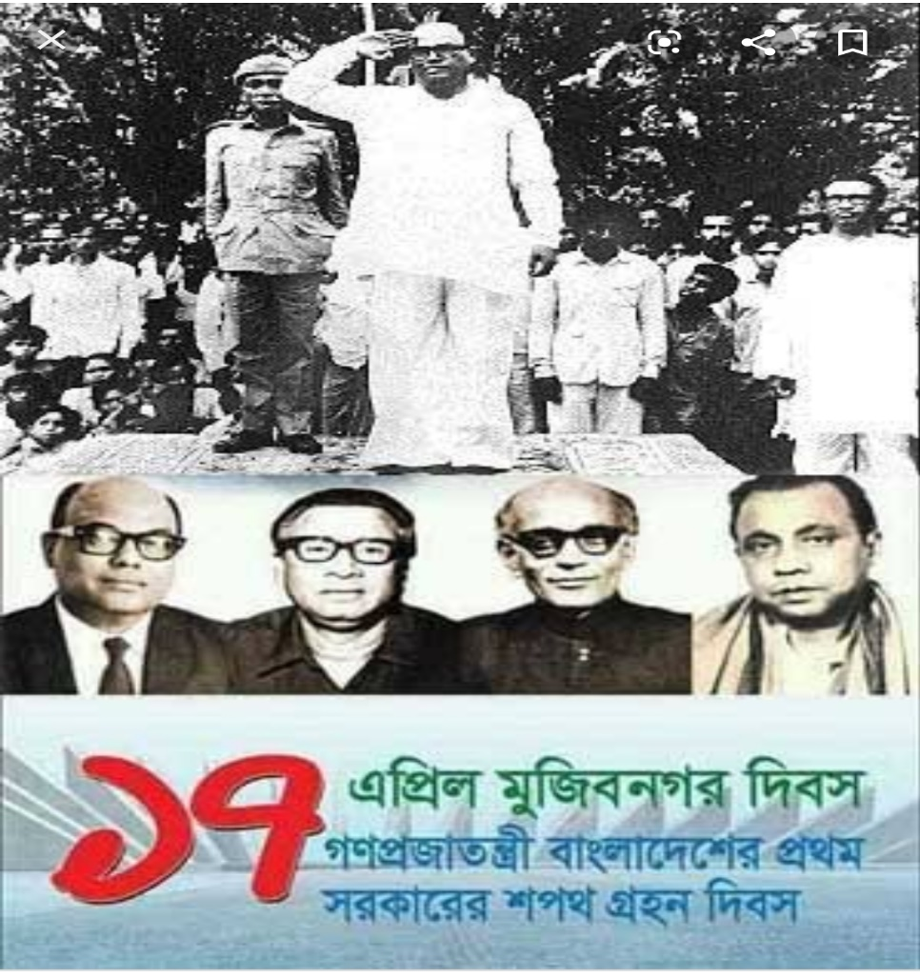
10ই আপ্রিল, ১৯৭১ মুজিবনগর সরকার অর্থাৎ বাংলাদেশের প্রথম সরকার গঠন করা হয় এবং ১৭ই এপ্রিল প্রথম সরকারের শপথ গ্রহন অনুষ্টিত হয় ।

Slide 7
বাংলাদেশের প্রথম সরকারের গুরুত্বপূর্ণ পদে আসীন জাতীয় নেতৃবৃন্দ ।

Slide 8
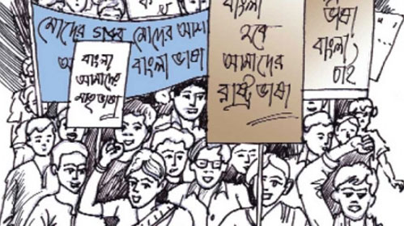
ভাষা আন্দোলন

Slide 9
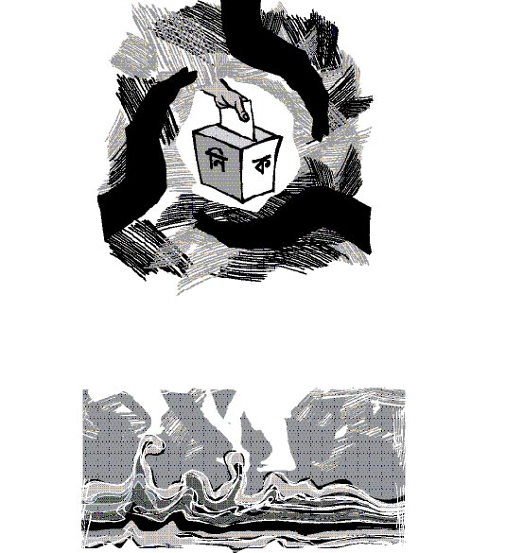
১৯৭০ সালের নির্বাচন

Slide 10
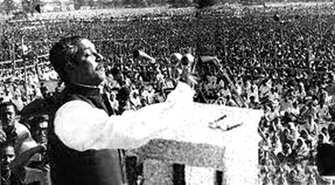
৭ই মার্চের ভাষণ

Slide 11
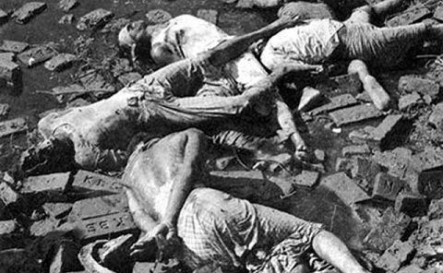
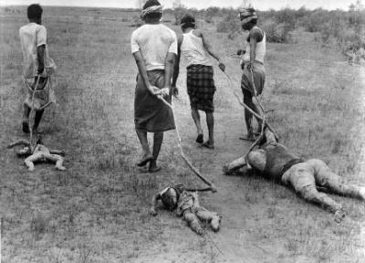
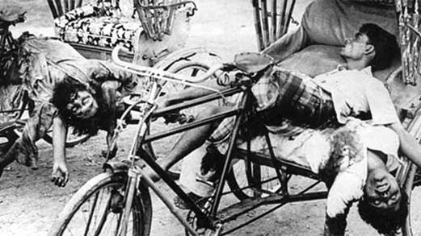
২৫ শে মার্চ রাতের নারকীয় গণহত্যা

Slide 12
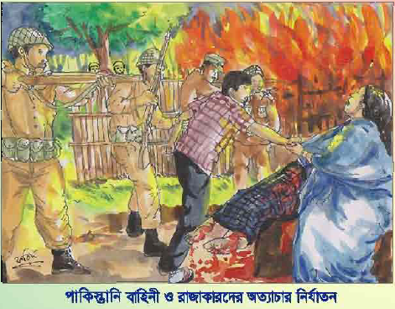

Slide 13
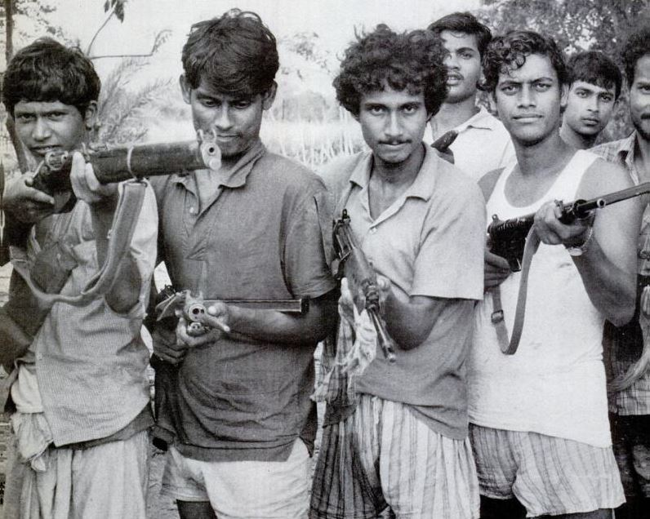
মুক্তি বাহিনী

Slide 14
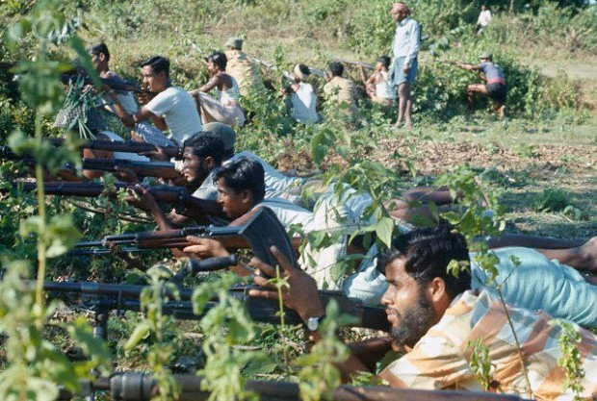
সর্বসাধারণের মুক্তিযুদ্ধে অংশগ্রহন

Slide 15
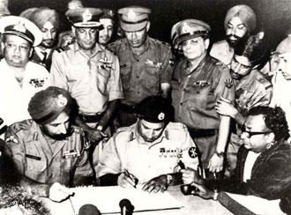
পাকিস্তানি বাহিনীর আত্নসমর্পণ

Slide 16
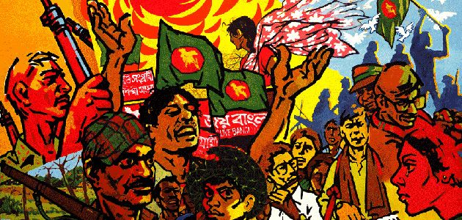
বিজয় উল্লাস

Slide 17
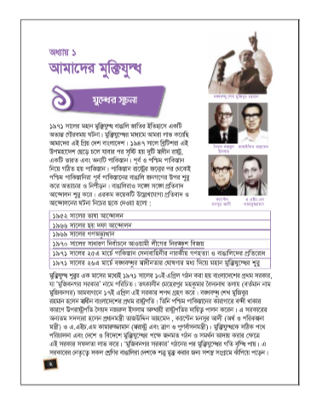
পাঠ্যপুস্তকের সাথে সংযোগ
শিক্ষার্থীরা নীরবে পড়বে ।

Slide 18
জোড়ায় কাজ
শিক্ষার্থীরা একে অপরের সাথে আলোচনা করে, প্রয়োজনে শিক্ষকের সহায়তায় উত্তর দিবে ।
১।মুক্তিযুদ্ধ বলতে কী বুঝ ?
২। মুক্তিযুদ্ধের তাতপর্য কী ?

Slide 19
একক কাজ
তোমার বাড়ির বড়দের নিকট থেকে পাকিস্থান আমলের বিভিন্ন সময় কেমন ছিল তা জেনে আসবে ।

Slide 20
জোড়ায় কাজ
বাংলাদেশের প্রথম সরকারের ৫জন গুরুত্বপূর্ণ মন্ত্রী পরিষদের সদস্যের নাম ও পদবী আলোচনা করে লিখ ।

Slide 21
1947থেকে ১৯৭১ সাল পর্যন্ত পাকিস্থান শাসসনামলে আন্দোলনের বছর গুলো দেখানো হলোঃ
১৯৪৭
১৯৫২
১৯৬৬
১৯৬৯
১৯৭০
১৯৭১
১৯৭১

Slide 22
দলীয় কাজ
৪/৫ জন করে দলে ভাগ করব এবং দলে আলোচনা করতে বলব ।

Slide 23
মূল্যায়ন
১। ভাষা আন্দোলন কখন সংঘটিত হয় ?
২। মুক্তিযুদ্ধে কারা অংশগ্রহণ করেছিলেন ?
৩।বাংলাদেশের প্রথম সরকার কবে গঠন করা হয়েছিল ?
৪। বাংলাদেশের প্রথম সরকার কোথায় গঠন করা হয়েছিল ?
৩।মুজিবনগর সরকার কেন গঠন করা হয়েছিল ?

Slide 24
পরিকল্পিত কাজ
তোমার দাদা –দাদীর কাছে মুক্তিযুদ্ধের গল্প শুনে,তোমার গ্রামে কারা কারা যুদ্ধাহত মুক্তিযুদ্ধা রয়েছে তাদের নাম লিখে নিয়ে আসবে ।

Slide 25
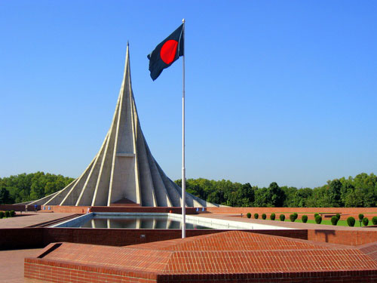
ধন্যবাদ

